Slide 1
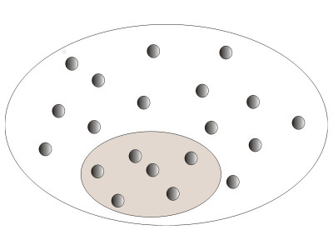
Управление группами процессов и коммуникаторами
Процессы объединяются в группы.
Группой называют упорядоченное множество процессов.
В группы процессов (могут входить):
все процессы параллельной программы,
только часть имеющихся процессов.
Каждому процессу в группе сопоставлен свой ранг.
В MPI имеется специальная предопределенная пустая группа MPI_GROUP_EMPTY
Управление группами процессов используется для создания на их основе коммуникаторов.

Slide 2
Управление группами процессов и коммуникаторами
Коммуникатор в MPI - служебный объект, объединяющий:
группу процессов,
ряд дополнительных параметров (контекст).
Парные операции передачи данных выполняются для процессов одного и того же коммуникатора.
Коллективные операции выполняются одновременно для всех процессов коммуникатора.
Коммуникационные операции на разных коммуникаторах, являются независимыми и не влияют друг на друга.

Slide 3
Группы процессов и коммуникаторы
Коммуникаторы бывают двух типов:
интракоммуникаторы - для операций внутри одной группы процессов;
интеркоммуникаторы - для двухточечного обмена между двумя группами процессов.
Интракоммуникатором является MPI_COMM_WORLD
Коммуникаторы создают изолированные друг от друга, а потому безопасные области взаимодействия.

Slide 4
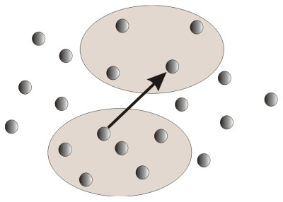
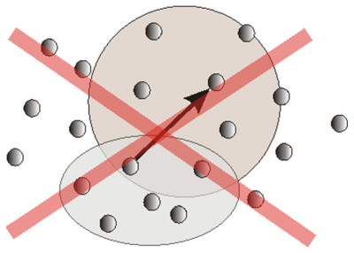
Обмены между двумя непересекающимися группами процессов
Интеркоммуникаторы объединяют две группы процессов общим контекстом.
Интеркоммуникатор позволяет обмениваться сообщениями между MPI процессами, находящимися в разных не пересекающихся группах, организованных разными интракоммуникаторами
Конструкторы интеркоммуникаторов являются блокирующими операциями, поэтому во избежание тупиковых ситуаций локальная и удаленная группа не должны пересекаться (они не должны содержать одинаковые процессы).

Slide 5
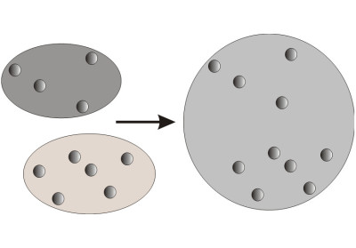
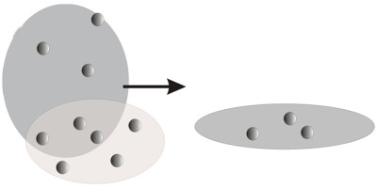
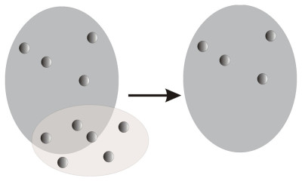
Создание групп процессов
Для нового коммуникатора надо создать соответствующую группу процессов.
Операции создания групп аналогичны математическим операциям над множествами:
объединение - к процессам первой группы (group1) добавляются процессы второй группы (group2), не принадлежащие первой;
пересечение - в новую группу включаются все процессы, принадлежащие двум группам одновременно. Ранги им назначаются как в первой группе;
разность - в новую группу включаются все процессы первой группы, не входящие во вторую группу. Ранги назначаются как в первой группе.

Slide 6
Создание групп процессов
На основе существующих групп, могут быть созданы новые группы:
newgroup - объединение групп group1 и group2:
int MPI_Group_union(MPI_Group group1, MPI_Group group2, MPI_Group *newgroup)
• newgroup - пересечение групп group1 и group2:
int MPI_Group_intersection( MPI_Group group1, MPI_Group group2, MPI_Group *newgroup)
• newgroup - разность групп group1 и group2:
int MPI_Group_difference( MPI_Group group1, MPI_Group group2, MPI_Group *newgroup )

Slide 7
Создание групп процессов
Группы процессов могут быть созданы только из уже существующих групп!
Базовая группа, из которой формируются все другие группы, связана с коммуникатором MPI_COMM_WORLD.
int MPI_Comm_group(MPI_Comm comm, MPI_Group *group)
Пример:
получение группы процессов в MPI_COMM_WORLD:
MPI_Comm_group (MPI_COMM_WORLD, &WorldGroup)

Slide 8
Создание групп процессов
1. создание новой группы newgroup из существующей группы oldgroup, которая будет включать в себя n процессов, ранги которых перечисляются в массиве ranks (массив рангов процессов, которые будут включены в новую группу) :
1) int MPI_Group_incl(MPI_Group oldgroup, int n,
int *ranks, MPI_Group *newgroup)
В новую группу войдут процессы с рангами:
ranks[0], …, ranks[n — 1],
причем рангу i в новой группе соответствует ранг ranks[i] в старой группе.
При n = 0 создается пустая группа MPI_GROUP_EMPTY
Notes:
oldgroup — существующая группа;
n — число элементов в массиве ranks;
ranks — массив рангов процессов, которые будут включены в новую группу;
newgroup — созданная группа;

Slide 9
Создание групп процессов
2. создание новой группы newgroup из группы oldgroup, которая будет включать в себя n процессов, ранги которых не совпадают с рангами, перечисленными в массиве ranks (массив рангов процессов, которые будут исключены из новой группы):
int MPI_Group_excl (MPI_Group oldgroup,int n, int *ranks,MPI_Group *newgroup).
newgroup, не будет включать процессы с рангами ranks[0], …, ranks[n — 1] из исходной группы (group).
При n = 0 новая группа тождественна старой.

Slide 10
Создание групп процессов
3. MPI_Group_incl_range создает группу путем выбора рангов из существующей группы на основе переданного списка диапазонов рангов. MPI_Group_incl_range — это вариант MPI Group incl.
int MPI_Group_range_incl(MPI_Group group, int n, int ranges[][3], MPI_Group* new_group);
group - группа, к которой принадлежит указанный ранг процесса.
n - количество троек в массиве заданных диапазонов рангов, а не общее количество целых чисел в этом массиве.
ranges - список из n троек, содержащих каждую из них, в следующем порядке:
первый ранг,
последний ранг,
шаг.

Slide 11
Создание групп процессов
Для каждого диапазона, представленного тройкой, соответствующие ранги вычисляются путем выбора каждого ранга, начиная с первого ранга, пока он не выйдет строго за пределы.
new_group - переменная, в которой хранится созданная группа. Если количество процессов, которые необходимо включить в группу, равно 0, создается группа MPI_GROUP_EMPTY .
В новую группу войдут процессы с рангами
первый_1, первый_1 + шаг_1, ….
...
первый_n, первый_n + шаг_n,....

Slide 12
Пример MPI_Group_incl_range
https://rookiehpc.org/mpi/docs/mpi_group_range_incl/index.html

Slide 13
Получение информации о группе процессов и удаление групп
получение количества процессов в группе:
int MPI_Group_size(MPI_Group group, int *size)
получение ранга текущего процесса в группе:
int MPI_Group_rank(MPI_Group group, int *rank)
Если вызов этой функции происходит из процесса, который не входит в указанную группу, возвращается значение MPI_UNDEFINED.
после использования группа должна быть удалена:
int MPI_Group_free(MPI_Group *group)

Slide 14
Пример:
Фрагмент программы, которая создает две группы в рамках одного коммуникатора
……………………………………………………………………
//Access to default group
MPI_Comm_group (MPI_COMM_WORLD, &group_world);
//create new group with q processes - (inclusion)
MPI_Group_incl (group_world, 5, members, &even_group);
//create new group with t processes - (exclusion)
MPI_Group_excl (group_world, 3, members, &odd_group); ……………………………………………………………………

Slide 15
Коммуникаторы

Slide 16
Управление коммуникаторами
MPI_Comm_dup - дублирование уже существующего коммуникатора:
int MPI_Comm_dup(MPI_Comm oldcom, MPI_comm *newcomm)
В результате создается новый коммуникатор (newcomm) с той же группой процессов, с теми же атрибутами, но с другим контекстом.
Эта подпрограмма может применяться как к интра-, так и интеркоммуникаторам.

Slide 17
Управление коммуникаторами
2. MPI_Comm_create - создает новый коммуникатор (newcomm) из подмножества процессов (group) другого коммуникатора (oldcomm):
int MPI_Сomm_create (MPI_Comm oldcom,
MPI_Group group, MPI_Comm *newcomm)
Вызов этой функции должны выполнить все процессы из старого коммуникатора, даже если они не входят в группу group.
Данная операция применяется только к интракоммуникаторам. Она позволяет выделять подмножества процессов со своими областями взаимодействия.

Slide 18
Создать коммуникатор со всеми процессами MPI_COMM_WORLD, кроме процесса, с рангом 0 (ведущий – ведомые)

Slide 19
Пример создания коммуникатора
MPI_Group WorldGroup, WorkerGroup;
MPI_Comm Workers;
int ranks[1];
ranks[0] = 0;
// получение группы процессов в MPI_COMM_WORLD
MPI_Comm_group(MPI_COMM_WORLD, WorldGroup);
// создание группы без процесса с рангом 0
MPI_Group_excl(WorldGroup, 1, ranks, &WorkerGroup);
// Создание коммуникатора по группе
MPI_Comm_create(MPI_COMM_WORLD, WorkerGroup, &Workers);
...
новая группа
новый коммуникатор

Slide 20
Пример создания коммуникатора
Продолжение примера:
...
MPI_Group_free(&WorkerGroup);
MPI_Comm_free(&Workers);

Slide 21
Управление коммуникаторами
3. MPI_Comm_split - расщепляет группу, связанную с родительским коммуникатором, на непересекающиеся подгруппы по одной на каждое значение признака подгруппы color:
int MPI_Comm_split(MPI_Comm oldcomm, int color, int key, MPI_Comm *newcomm ),
- oldcomm – исходный коммуникатор,
- color – номер коммуникатора, которому должен принадлежать процесс,
- key – относительный ранг вызывающего процесса в группе нового коммуникатора,
newcomm – создаваемый коммуникатор.
Значение color должно быть неотрицательным. Каждая подгруппа содержит процессы с одним и тем же значением color

Slide 22
Управление коммуникаторами
продолжение:
вызов функции MPI_Comm_split должен быть выполнен в каждом процессе коммуникатора oldcomm,
процессы разделяются на непересекающиеся группы с одинаковыми значениями параметра color,
сформированные группы создают набор коммуникаторов,
для рангов процессов порядок нумерации, должен соответствовать порядку значений параметров key. (процесс с большим значением параметра key должен иметь больший ранг).

Slide 23
Пример представления набора процессов в виде …?
(если, например q=3)
//p=q*q - общее количество процессов (набор процессов в виде двумерной решетки)
MPI_Comm comm;
int rank, color;
// ранг процесса
MPI_Comm_rank(MPI_COMM_WORLD,&rank);
// номер нового коммуникатора
color = rank/q;
MPI_Comm_split(MPI_COMM_WORLD, color , rank, &comm);
Если p=9, процессы с рангами (0,1,2) образуют первый коммуникатор, процессы с рангами (3,4,5) – второй и т.д.
Notes:
Формирование логической структуры процессов в виде двумерной решетки. Пример показывает создание коммуникаторов для каждой строки создаваемой топологии.

Slide 24
Управление коммуникаторами
Функция MPI_Comm_free помечает коммуникатор comm для удаления:
int MPI_Comm_free (MPI_Comm *comm)
Обмены, связанные с этим коммуникатором, завершаются обычным образом, а сам коммуникатор удаляется только после того, как на него не будет активных ссылок.
Данная операция может применяться к коммуникаторам обоих видов (интра- и интер-)

Slide 25
Лабораторная работа 3 (группы процессов и коммуникаторы)
См. список заданий
Дата сдачи отчета – см. график сдачи отчетов

Slide 26
Интеробмен
Интеробмен осуществляется между отдельными процессами разных интракоммуникаторов. Для этого создается интеркоммуникатор.
При выполнении интеробмена процессу-источнику сообщения указывается ранг адресата удаленной группы, а процессу-получателю — ранг источника.
Обмен выполняется между выделенными процессами обеих групп, называемыми лидерами.
Далее распространение данных от лидера другим членам группы осуществляется с использованием внутрикоммуникационных процедур типа Bcast.
Предполагается, что в обеих группах есть, по крайней мере, по одному процессу, который может обмениваться сообщениями с другими.

Slide 27
Интеробмен
Интеробмен возможен, только если создан соответствующий интеркоммуникатор, с помощью функции:
int MPI_Intercomm_create(MPI_Comm local_comm, int local_leader, MPI_Comm peer_comm, int remote_leader, int tag, MPI_Comm *new_intercomm)
Входные параметры этой функции:
local_comm - локальный коммуникатор;
local_leader - ранг лидера в локальном коммуникаторе (обычно 0);
peer_comm - удаленный коммуникатор;
remote_leader - ранг лидера в удаленном коммуникаторе (обычно 0);
tag - тег интеркоммуникатора, используемый лидерами обеих групп для обменов в контексте родительского коммуникатора.

Slide 28
Интеробмен
Выходной параметр - интеркоммуникатор (new_intercomm).
Вызов этой подпрограммы должен выполняться в обеих группах процессов, которые должны быть связаны между собой. В каждом из этих вызовов используется локальный интракоммуникатор, соответствующий данной группе процессов.
При работе с MPI_Intercomm_create локальная и удаленная группы процессов не должны пересекаться, иначе возможны «тупики».

Slide 29
Пример
Фрагмент программы, в которой производится пересылка сообщения между двумя группами посредством интеркоммуникатора.
//creation of intercommunicator
MPI_Intercomm_create(splitcomm, 0, oldcommdup,
remote_leader_rank, 0, &inter_comm); ……………………………………………………………………
MPI_Send (&counter, 1, MPI_INT, 0, 0, inter_comm);
……………………………………………………………………
MPI_Recv (&message, 1, MPI_INT, i, MPI_ANY_TAG, inter_comm, &status);
ранг лидера
ранг лидера
тег

Slide 30
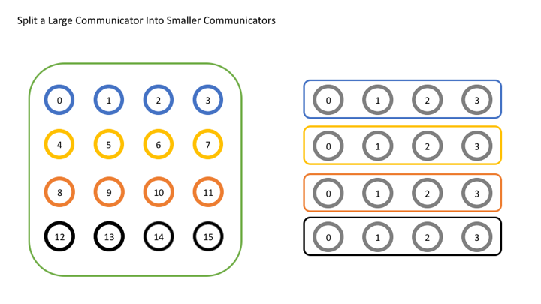
???

Slide 31
!

Slide 33
Создание групп процессов
На основе существующих групп, могут быть созданы новые группы (продолжение):
• Функция MPI_Group_range_incl создает группу newgroup из группы group, добавляя в нее n процессов, ранг которых указан в массиве ranks:
int MPI_Group_range_incl(MPI_Group oldgroup, int n, int ranks[][3], MPI_Group *newgroup)
n – количество троек в диапазонах массива ranges
ranges - массив спецификаций процессов, которые необходимо включить в новую группу.
ranges состоит из n троек типа (first rang1 , lastrang1 , stride1 ),...,(firstrangn , lastrangn , striden ).
Создаваемая группа newgroup будет содержать процессы с номерами firstrang1 , firstrang1+stride1 , …, firstrang1+ k1*stride1 , …, firstrangn , firstrangn+striden , …, firstrangn+ kn*striden .
Все вычисляемые таким образом номера процессов должны быть различны, и процессы с такими номерами должны присутствовать в группе group.

Slide 34
MPI_Group_incl_range создает группу, выбирая ранги из существующей группы на основе списка переданных ранговых диапазонов. Если количество процессов для включения в группу равно 0, создается группа MPI_GROUP_EMPTY . MPI_Group_incl_range - это вариант MPI_Group_incl .
int MPI_Group_range_incl(MPI_Group group,
int n,
int ranges[][3],
MPI_Group* new_group);

Slide 35
группа
Группа, к которой относится перечисленный процесс.
п
Количество троек в массиве заданных диапазонов рангов, а не общее количество целых чисел в этом массиве.
диапазоны
Список из n троек, содержащих каждую в следующем порядке:
первый ранг
последний ранг
шаг
Для каждого диапазона, представленного триплетом, соответствующие ранги вычисляются путем выбора каждого ранга <stride>, начиная с первого ранга, пока он не выйдет строго за пределы <last>.
Примечание: первый ранг может быть строго выше последнего ранга, а шаг может быть отрицательным. Однако шаг не может быть нулевым.
новая группа
Переменная, в которой хранится созданная группа. Если количество процессов для включения в группу равно 0, создается группа MPI_GROUP_EMPTY .

Slide 36
Управление группами процессов и коммуникаторами
уменьшения области действия коллективных операций,
устранения взаимовлияния разных выполняемых частей параллельной программы.
Коммуникатор MPI_COMM_WORLD создается по умолчанию.
Глобальный коммуникатор (intercommunicator) для передачи данных между процессами из …

Slide 37
Группы процессов и коммуникаторы
Группой называют упорядоченное множество процессов.
Каждому процессу в группе сопоставлен свой ранг..
В MPI имеется специальная предопределенная пустая группа MPI_GROUP_EMPTY

Slide 38
Деструктор группы
Вызов функции MPI_Group_free уничтожает группу group:
int MPI_Group_free(MPI_Group *group)

